Slide 1



Encuentra y captura a tu mercado objetivo
Reporte
Diciembre 2022
Data Mining Perfilativo – Oficinas zona 10

Slide 2


OBJETIVO PRINCIPAL:
Validar los indicadores de propiedades inmobiliarias especificados en los segmentos indicados.
OBJETIVOS ESPECÍFICOS:
El propósito del presente estudio tiene como objetivos específicos:
Encontrar y definir el (los) target group(s) el cual actualmente está activamente buscando y con interés en temas relacionados a oficinas en zona 10 de la ciudad de Guatemala, como isocrona de influencia primaria.
Definir el perfil demográfico y de comportamiento de ésta audiencia.
Identificar en donde buscan información sobre oficinas.
ALCANCES DEL ESTUDIO

Slide 3

Para poder obtener información granular y afinada, se utilizaron tres metodologías de investigación analítica digital, las cuales son:
Análisis de volúmenes de búsqueda (VB): Utilizando GAnalytics, se setea un listado inicial de formas hipotéticas de búsqueda las cuales Google complementa, corrige y amplía hasta arrojar un listado de tallado de keywords de búsqueda de productos como los que se ha conceptualizado que se pueden ofrecer en el proyecto.
Insides de audiencia (IAU): Partiendo de los parámetros de volumen de búsqueda encontrados, se setean éstos en los filtros de redes sociales para que las plataformas sociales definan la cantidad de personas (audiencias) con éstas características que están conectadas a la red. El resultado de éste análisis, define el universo real -digital- que existe y sus características demográficas y de comportamiento.
Perfilamiento detallado de audiencia (PERF): Con los resultados de los insides de audiencia y de el análisis de volumen de búsqueda, se procede a setear en nuestros softwares programáticos éstos parámetros para que la plataforma arroje información detallada de la audiencia específica la cual está activamente interesada e interactuando con información relacionada a compra/alquiler de oficinas en zona 10. De igual manera, la plataforma arroja información sobre los sitios web con mayor frecuencia en donde interactúan las audiencias específicas.
METODOLOGÍAS DE INVESTIGACIÓN

Slide 4
Variables investigadas:
¿Cuál es el perfil de audiencia que mayor búsqueda e interacción tiene con temas relacionados a oficinas en zona 10?
¿Qué categorías son las que más buscan?
¿Qué proyectos tienen el mejor performance de SEO?
¿Qué cantidad de población existente está activa en medios digitales y tiene relación con temas relacionados a oficinas en zona 10?
¿Qué keywords son los más utilizados en las conversaciones dentro de las redes sociales?
RESULTADOS
Perfilamiento de clusters de audiencia existente

Slide 5

Hallazgos y recomendaciones generales

Slide 6
Características clave del mercado que busca y tiene interés en Oficinas en Zona 10
Volúmenes de búsqueda
El análisis de búsqueda sugiere que hay una actividad media a alta de búsqueda de contenido relacionado con oficinas y proyectos de oficinas en zona 10; lo que significa que en la actualidad hay varias empresas pautando éstos #keywords.
Para la estrategia digital, vemos importante la pauta SEM de #keywords y la generación de contenido que maximice el rating de nuestro sitio web por medio de SEO.
Insides de audiencias
El análisis de FB revela que en éste segmento, la audiencia muestra mayor predominancia de mujeres versus hombres.
Predominantemente son jovenes maduros entre los 25-34 años y en menor cantidad de 35-44 años, seguido en porcentajes bastante menores de personas maduras y mayores de 45 a 65+; lo que significa que la población activa en éste medio social localizado en éstas zonas es primordialmente madura a mayor (70% de la audiencia).
Perfil de audiencias
Partiendo de los hallazgos anteriores fue posible identificar audiencias cuyas características específicas son: Mayoritariamente hombres (56%), en una etapa de vida familiar y de paternidad (88.3%).
A nivel de comportamiento racional tienen ocupaciones relacionadas mayoritariamente con: Abogados / Contadores / Auditores, Comunicación y creatividad (publicidad, marketing, producción, arte, fotografía), Ejecutivos, Políticos, Analistas financieros, Ingenieros, Trabajadores de salud / Médicos y Profesionales de informática.
Sus intereses mayoritariamente giran en torno a: Inmobiliaria, temas legales, marketing y publicidad, noticias mundiales, kamilia y paternidad, libros, finanzas, arte y deportes.
Un insight importante es que la gente busca por proyectos o edificios de oficinas ya terminados.
Existe 400,000 personas conectadas en Facebook con intereses relacionados al segmento de oficinas en zona 10.
El 91% de la audiencia existente en éstas zonas es mayor a 25 años, lo cual significa que son sectores con una etapa de vida mayoritariamente joven-madura y económicamente activa.
Fact
1
Fact
2
Fact
3
6

Slide 7
title
Perfilamiento detallado de audiencias

Slide 8
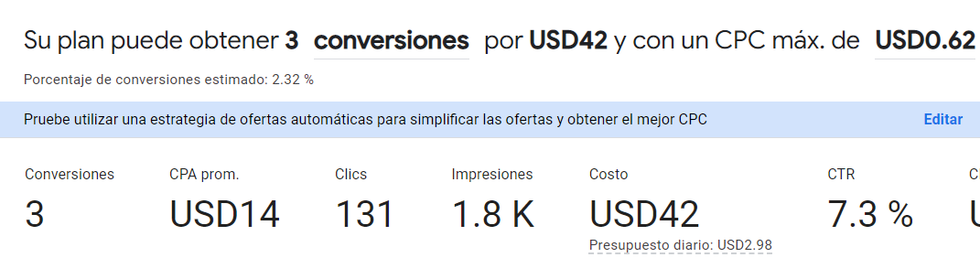
¿Qué y cómo buscan en Google?
Volumen de búsquedas
El análisis de búsqueda sugiere que hay una actividad media a alta de búsqueda de contenido relacionado con venta y alquiler de oficinas en zona 10; lo que significa que en la actualidad hay varias empresas pautando éstos #keywords.
Un dato importante es que los resultados muestran a nivel general que las personas buscan principalmente apartamentos y alquiler de casas dentro del sector.
Si se deseara tomar control sobre todo éste listado de #keywords de búsqueda, se necesitaría invertir mensualmente $42 y se podría lograr alrededor de las 1,800 impresiones al mes de personas que activamente están buscando información relacionada con oficinas en zona 10.
Para la estrategia digital, vemos importante la pauta SEM de #keywords y la generación de contenido que maximice el rating de nuestro sitio web por medio de SEO.
Volúmenes de búsqueda

Slide 9
¿Qué y cómo buscan en Google?
Oficinas zona 10
Proyectos zona 10
Volúmenes de búsqueda

Slide 10
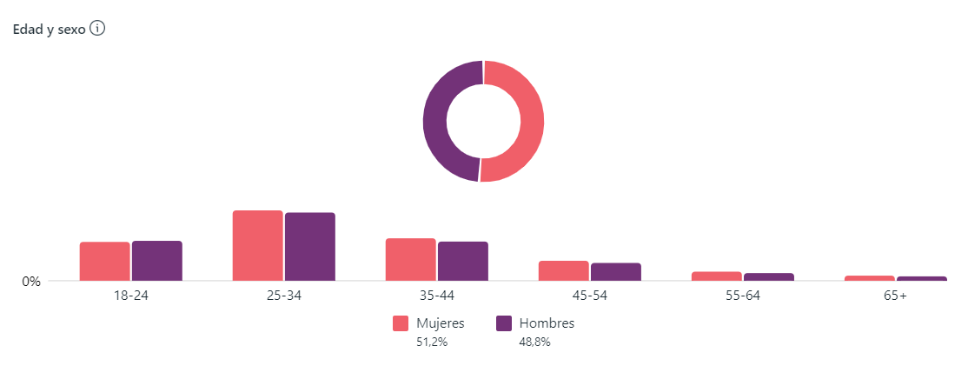
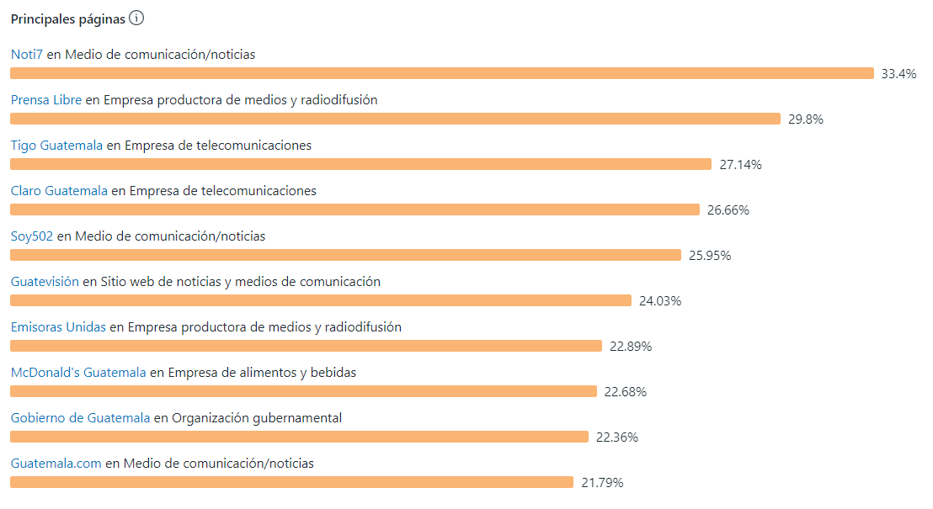
¿Qué buscan en facebook?
Segmento Oficinas Zona 10
400,000 personas conectadas en Facebook con intereses relacionados al segmento de interés.
Insights de audiencias

Slide 11
¿Qué ofrece la competencia?
Proyecto | Tamaño de Oficina (m2) | Precio | Renta | Precio x m2 | Renta x m2
Piale | 120 | $191,364.00 |  | $ 1,594.70
Zenit | 108 | $189,400.00 |  | $ 1,753.70
Optima | 200 |  | $ 4,000.00 |  | $ 20.00
Torre Katana | 492 |  | $ 4,428.00 |  | $ 9.00
HQ Fontabella | 74 |  | $ 940.00 |  | $ 12.70
Comparación de oferta

Slide 12
Resumen de insights
A nivel de búsquedas promedio en Google, los keywords relacionados con proyectos o edificios de oficinas en zona 10 son los que mayor tráfico generan de búsquedas entre las personas.
De manera general los keywords relacionados con Edificios en zona 10 y oficinas en zona 10 generan mayor tráfico de búsquedas.
Las audiencias potenciales que se encuentran conectadas en Facebook están principalmente en edades de entre 25 a 44 años.
Entre las paginas destacas que les interesan a la audiencia potencial en Facebook destacan Noti7, Prensa Libre y Tigo Guatemala.
9 de cada 10 personas de la audiencia que genera conversación en redes sociales se encuentran entre las edades de 25 a 44 años, lo que indica que el principal segmento se encuentra dentro los adultos jóvenes y profesionales.
Insights de audiencias – Sector Norte

Slide 13

www.troiatec.com

